Slide 1

METAHEURÍSTICOS PARA EL PROBLEMA DE RUTAS DE VEHÍCULOS CON VENTANAS
DE TIEMPO
Luis Alejandro Baena Marín
Universidad EAFIT | 2024

Slide 2
Algoritmo VND
Este enfoque heurístico mejora una solución inicial explorando iterativamente diferentes estructuras de vecindario mediante la aplicación de operadores de búsqueda local. En este trabajo, se implementan tres estrategias: 2-opt, que intercambia aristas dentro de una ruta; 2-opt*, que permite la reconfiguración de rutas mediante intercambios entre ellas; y relocate, que traslada nodos entre rutas. El proceso continúa hasta que no se encuentran mejoras o se alcanza un tiempo límite definido, buscando así mejorar la calidad de las soluciones en el VRPTW.

Slide 3
Entrada: solucion_inicial, instancia_problema, time_limit. Salida: mejor_solución
Criterio_de_mejora: nueva_solucion.size() < mejor_solucion_local.size() o (nueva_solucion.size() == mejor_solucion_local.size() y calcularDistanciaTotal(nueva_solucion) < calcularDistanciaTotal(mejor_solucion_local))
1. mejor_solucion = solucion_inicial
2. mejora_encontrada = verdadero
3. Mientras mejora_encontrada:
--4. mejora_encontrada = falso
--5. nueva_solucion = aplicar_vecindarios(mejor_solucion, instancia_problema, time_limit)
--6. Si (Criterio_de_mejora):
----7. mejor_solucion = nueva_solución
----8. mejora_encontrada = verdadero
--9. Si tiempo_transcurrido >= time_limit: Romper el ciclo
Retornar mejor_solucion
Pseudocódigo

Slide 4
Función: aplicar_vecindarios(solucion, instancia_problema, time_limit)
1. mejor_solucion_local = solucion
2. nueva_solucion = local_search_2opt_best(mejor_solucion_local, instancia_problema)
3. Si (Criterio_de_mejora): Retornar mejor_solucion_local
5. nueva_solucion = local_search_2opt_star_best(mejor_solucion_local, instancia_problema)
6. Si (Criterio_de_mejora): Retornar mejor_solucion_local
9. nueva_solucion = local_search_relocate_best(mejor_solucion_local, instancia_problema)
10. Si (Criterio_de_mejora): Retornar mejor_solucion_local
Retornar mejor_solucion
Pseudocódigo

Slide 5
Algoritmo VND
También se implementó una variante de VND en la que, en lugar de utilizar el enfoque Best Improvement, se aplica el criterio de First Improvement. Esto significa que en cada vecindario se usan las búsquedas locales local_search_2opt_first, local_search_2opt_star_first y local_search_relocate_first las cuales seleccionan el primer movimiento que mejora la solución en lugar de explorar todo el vecindario.

Slide 6
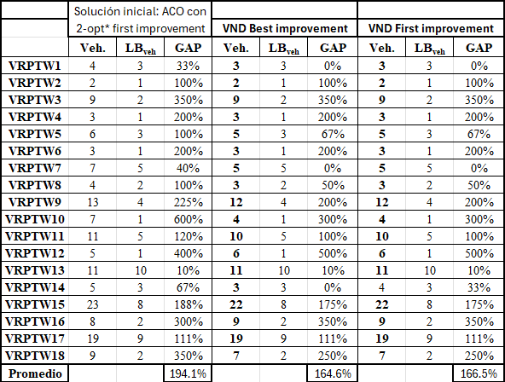
Comparaciones
Se va a utilizar como solución inicial la mejor solución obtenida en el Trabajo 2.

Slide 7
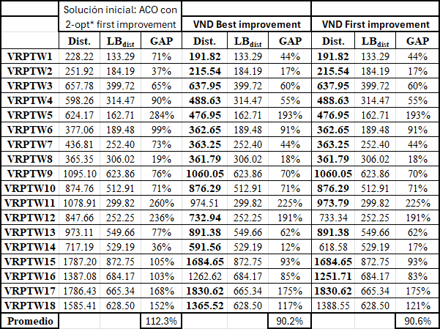
Comparaciones

Slide 8
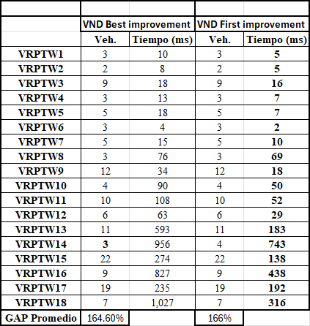
Comparaciones
Tiempo de computo

Slide 9
Comparaciones
El mejor GAP de vehículos del primer trabajo lo tuvo el algoritmo ACO, con un valor de: 229%.
El mejor GAP del segundo trabajo lo tuvo el generado mediante un algoritmo ACO combinado con 2-opt* y el enfoque de First Improvement, con un valor de: 194.1%.
Con esta solución inicial del segundo trabajo y el VND (Best improvement), se redujo el GAP a: 164.6%.
En el caso del VND first improvement, el GAP fue de: 166.5%

Slide 10
Comparaciones
En cuanto al GAP de distancia, en el trabajo 1 el mejor (ACO) tuvo un valor de: 312%.
El mejor GAP del segundo trabajo lo tuvo el generado mediante un algoritmo ACO combinado con 2-opt* y el enfoque de First Improvement (el mismo con el mejor GAP de vehículos), con un valor de: 112.3%.
Con esta solución inicial y el VND (Best improvement), se redujo el GAP a: 90.2%.
En el caso de first improvement, el GAP fue de: 90.6%

Slide 11
Algoritmo metaheurístico
En esta implementación se combinan tres metaheurísticas: Simulated Annealing (SA), Tabú Search e Iterated Local Search (ILS). El algoritmo utiliza SA para aceptar soluciones peores de manera probabilística, con un esquema de enfriamiento que reduce gradualmente la temperatura. La búsqueda local mejora la solución actual, mientras que la lista Tabú evita ciclos repetitivos. Cuando no se encuentra mejora, ILS introduce perturbaciones para escapar de óptimos locales. Este enfoque busca mejorar la exploración del espacio de soluciones, adaptándose a lo largo del tiempo hasta alcanzar el límite de tiempo especificado.

Slide 12
Metaheurísticos
Este GIF ilustra el comportamiento del SA al explorar el espacio de soluciones. El algoritmo logra escapar de los mínimos locales encontrados a lo largo de la trayectoria y converger hacia el óptimo global.
Fuente: Hennie de Harder (2023). An Introduction to a Powerful Optimization Technique: Simulated Annealing

Slide 13
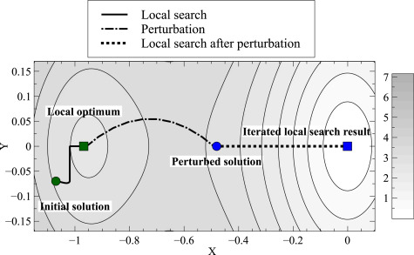
Metaheurísticos
La imagen representa el funcionamiento del ILS. Comienza con una solución inicial, que lleva a un óptimo local a través de una búsqueda local. Ahora, para escapar de este mínimo local, se aplica una perturbación a la solución. Posteriormente, se realiza una nueva búsqueda local, que resulta en una solución mejorada, acercándose al óptimo global.
Fuente: Holger H. Hoos, Thomas Stützle (2005). Stochastic Local Search.

Slide 14
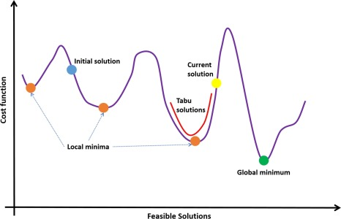
Metaheurísticos
La imagen ilustra el funcionamiento una búsqueda tabú. Comienza con una solución inicial, y a lo largo de la búsqueda, el algoritmo navega por el espacio, mostrando cómo se desplaza hacia la solución actual y evita caer en soluciones ya exploradas, indicadas como "soluciones tabú" (curva roja). El objetivo es alcanzar el mínimo global, superando los óptimos locales y aprovechando la memoria de soluciones no explorables.
Fuente: Naruei Iraj et al. (2022). Hunter–prey optimization: algorithm and applications.

Slide 15
Entrada: solucion_inicial, instancia_problema, time_limit
Salida: mejor_solucion_global
1. mejor_solucion_global = solucion_inicial
2. mejor_distancia_global = calcularDistanciaTotal(mejor_solucion_global)
3. mejor_solucion = solucion_actual = solucion_inicial
4. mejor_distancia = calcularDistanciaTotal(mejor_solucion)
5. Inicializar lista_tabu vacía, tabu_tenure = 10. Temperatura_inicial = 100
6. Mientras tiempo_transcurrido < time_limit:
--7. mejorado = falso
--8. nueva_solucion = local_search_relocate_best(solucion_actual, instancia)
--9. nueva_distancia = calcularDistanciaTotal(nueva_solucion)
--10. Si esta_en_lista_tabu(nueva_solucion):
----11. solucion_actual = perturb_solution(solucion_actual, instancia). Continuar
--12. temperatura_actual = cooling_schedule(temperatura_inicial, tiempo)
--13. evaluar_solución
Pseudocódigo

Slide 16
evaluar_solucion:
1. Si Criterio_de_mejora o (exp((mejor_solución.size-nueva_solucion.size) / temperatura_actual) > random):
--2. solucion_actual = nueva_solucion
--3. mejor_solucion = nueva_solucion
--4. mejor_distancia = nueva_distancia
--5. mejorado = verdadero
--6. Agregar nueva_solucion a lista_tabú
--7. Si lista_tabu.size > tabu_tenure:
----8. Eliminar solución más antigua de lista_tabú
--9. actualizar_mejor_global()
10. Si no mejorado:
11. solucion_actual = perturb_solution(mejor_solucion, instancia)
Retornar mejor_solucion_global
Pseudocódigo

Slide 17
Función: cooling_Schedule(temperatura_inicial, tiempo_transcurrido, time_limit)
Salida: nueva_temperatura
1. progreso = tiempo_transcurrido / time_limit. Retornar temperatura_inicial * (0.95 ^ progreso)
Función: perturb_solution(solucion_inicial, instancia)
Salida: nueva_solución
1. nueva_solucion = solucion_inicial
2. Si nueva_solucion.size < 2: Retornar nueva_solucion
3. ruta1 = aleatorio(0, nueva_solucion.size - 1)
4. nodo_pos1 = aleatorio(1, nueva_solucion[ruta1].size - 2)
5. ruta2 = aleatorio(0, nueva_solucion.size - 1)
6. Mientras ruta1 == ruta2: ruta2 = aleatorio(0, nueva_solucion.size - 1)
7. insert_pos2 = aleatorio(1, nueva_solucion[ruta2].size - 1)
8. Si apply_relocate_between_routes():
--9. Retornar nueva_solucion
Retornar solucion_inicial
Pseudocódigo

Slide 18
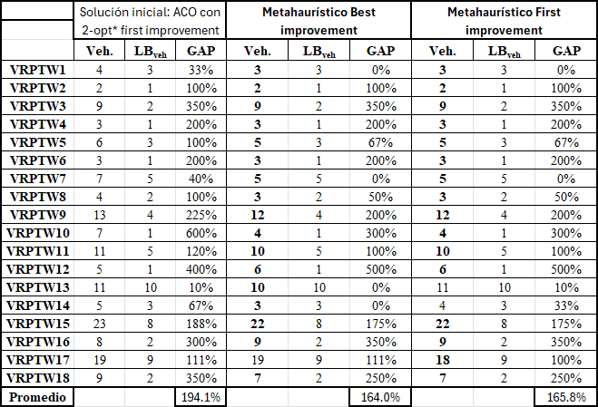
Comparaciones

Slide 19
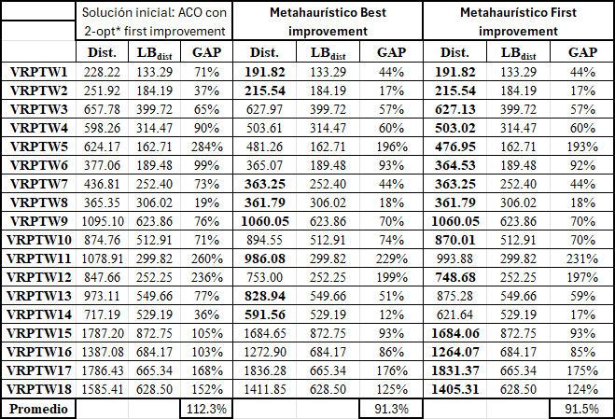
Comparaciones

Slide 20
Comparaciones
Se logró reducir el GAP de vehículos del mejor resultado en el segundo trabajo de 194.1% a 164% en el caso de Best improvement y a 165.8% en el caso de first improvement.
Esos resultados fueron muy similares a los del VND, pero con un mejor desempeño.
En cuanto a la distancia, el GAP pasó de 112.3% a 91.3% en el caso de Best improvement y a 91.5% en el caso de first improvement.
De nuevo, estos resultados fueron muy similares a los del VND, sin embargo, esta vez fue un desempeño inferior.

Slide 21
Algoritmo metaheurístico
La metaheurística inicial utilizaba local_search_relocate_best() como el método de búsqueda local principal. Al incorporar la estrategia VND los resultados obtenidos mostraron mejoras significativas en calidad. La implementación realiza una selección probabilística entre dos enfoques de VND con Best Improvement y First Improvement
Para la selección, el código emplea un criterio aleatorio: si un número generado al azar es menor a 0.5, se utiliza el enfoque de VND Best Improvement; de lo contrario, se elige VND First Improvement.

Slide 22
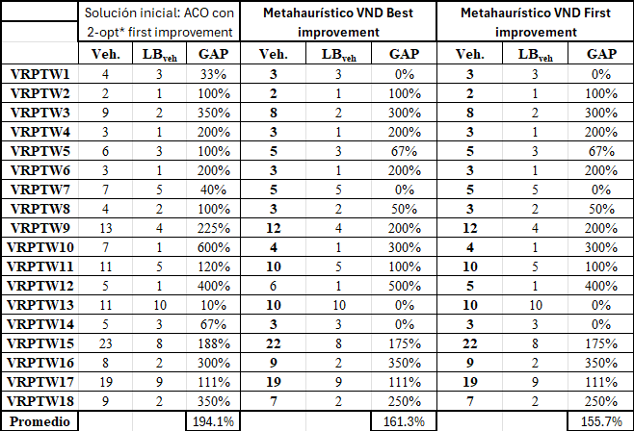
Comparaciones

Slide 23
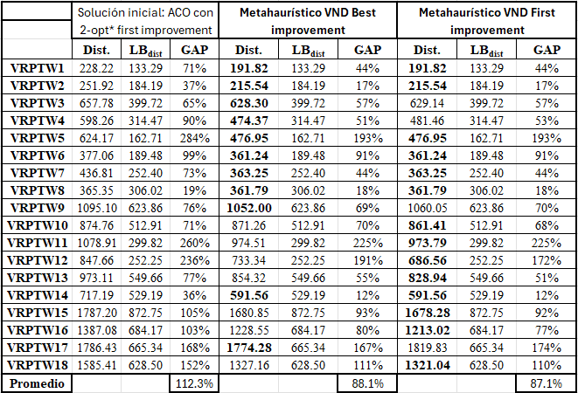
Comparaciones

Slide 24
Comparaciones
Se logró reducir el GAP de vehículos del mejor resultado en el segundo trabajo de 194.1% a 161.3% en el caso de Best improvement y a 155.7% en el caso de first improvement.
En cuanto a la distancia, el GAP pasó de 112.3% a 88.1% en el caso de Best improvement y a 87.1% en el caso de first improvement.

Slide 25
Algoritmo metaheurístico
Ahora, veamos qué pasa cuando el tamaño de la lista tabú se adapta en función del número de iteraciones sin mejoras. Si se han realizado más de cinco iteraciones sin encontrar una solución mejor, aumentamos el tamaño de la lista tabú hasta 20. En cambio, si encontramos una mejora, reducimos el tamaño de la lista tabú a 5.
Este enfoque ha permitido que el metaheurístico con el método de VND best improvement mejore de un GAP de vehículos del 161.3% a 159.4%. Sin embargo, el método de first improvement ha mantenido su rendimiento sin cambios.

Slide 26
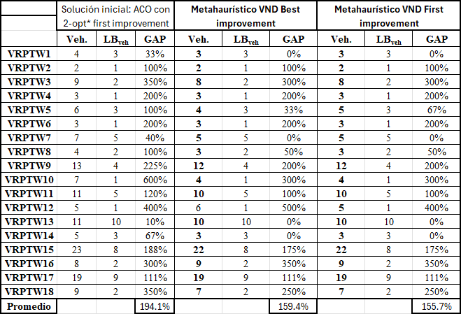
Comparaciones

Slide 27
Conclusiones
En uso de tres vecindarios diferentes (relocate, 2-opt*, y 2-opt) en el VND contribuyó a una búsqueda más exhaustiva y diversificada, lo que mejoró la capacidad del algoritmo para encontrar mejores soluciones. Pasando de 194.1% de GAP en vehículos a 164.6%.
La combinación de ILS, la lista Tabú y el Simulated Annealing permitió mejorar las soluciones iniciales para el VRPTW, explorando mejor el espacio de soluciones e intentando evitar óptimos locales tempranos. En este caso se logró llegar a 155.7% de GAP.

Slide 28
Referencias
De Harder, Hennie. "An Introduction to a Powerful Optimization Technique: Simulated Annealing." Towards Data Science, 2023.
Iterated Local Search. Computer Science. AI generated definition based on: Stochastic Local Search, 2005. Accessed at: https://www.sciencedirect.com/topics/computer-science/iterated-local-search.
Tabu Search. Wikipedia, https://en.wikipedia.org/wiki/Tabu_search.
Variable Neighborhood Search. Wikipedia, https://en.wikipedia.org/wiki/Variable_neighborhood_search.

Slide 29
Universidad EAFIT| 2024
GRACIAS
Presentado por: Luis Alejandro Baena Marín

